Slide 1

Development
of an internal business
support platform based on sLLM
MeGA
Oh Seung-min, Song Myeong-shin, Song Yeong-bin, Jang Su-yeon

Slide 2
index
01
01 Project Overview
01
02
02 Problem Definition and Requirements
01
03 Progress Status
03
01
04
Key Issues and Solutions
01
05
Technology stack
01
06
Expected Results and Goals
01
07
Q&A
01

Slide 3
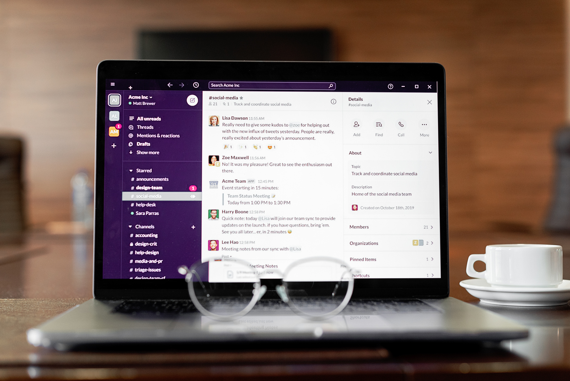

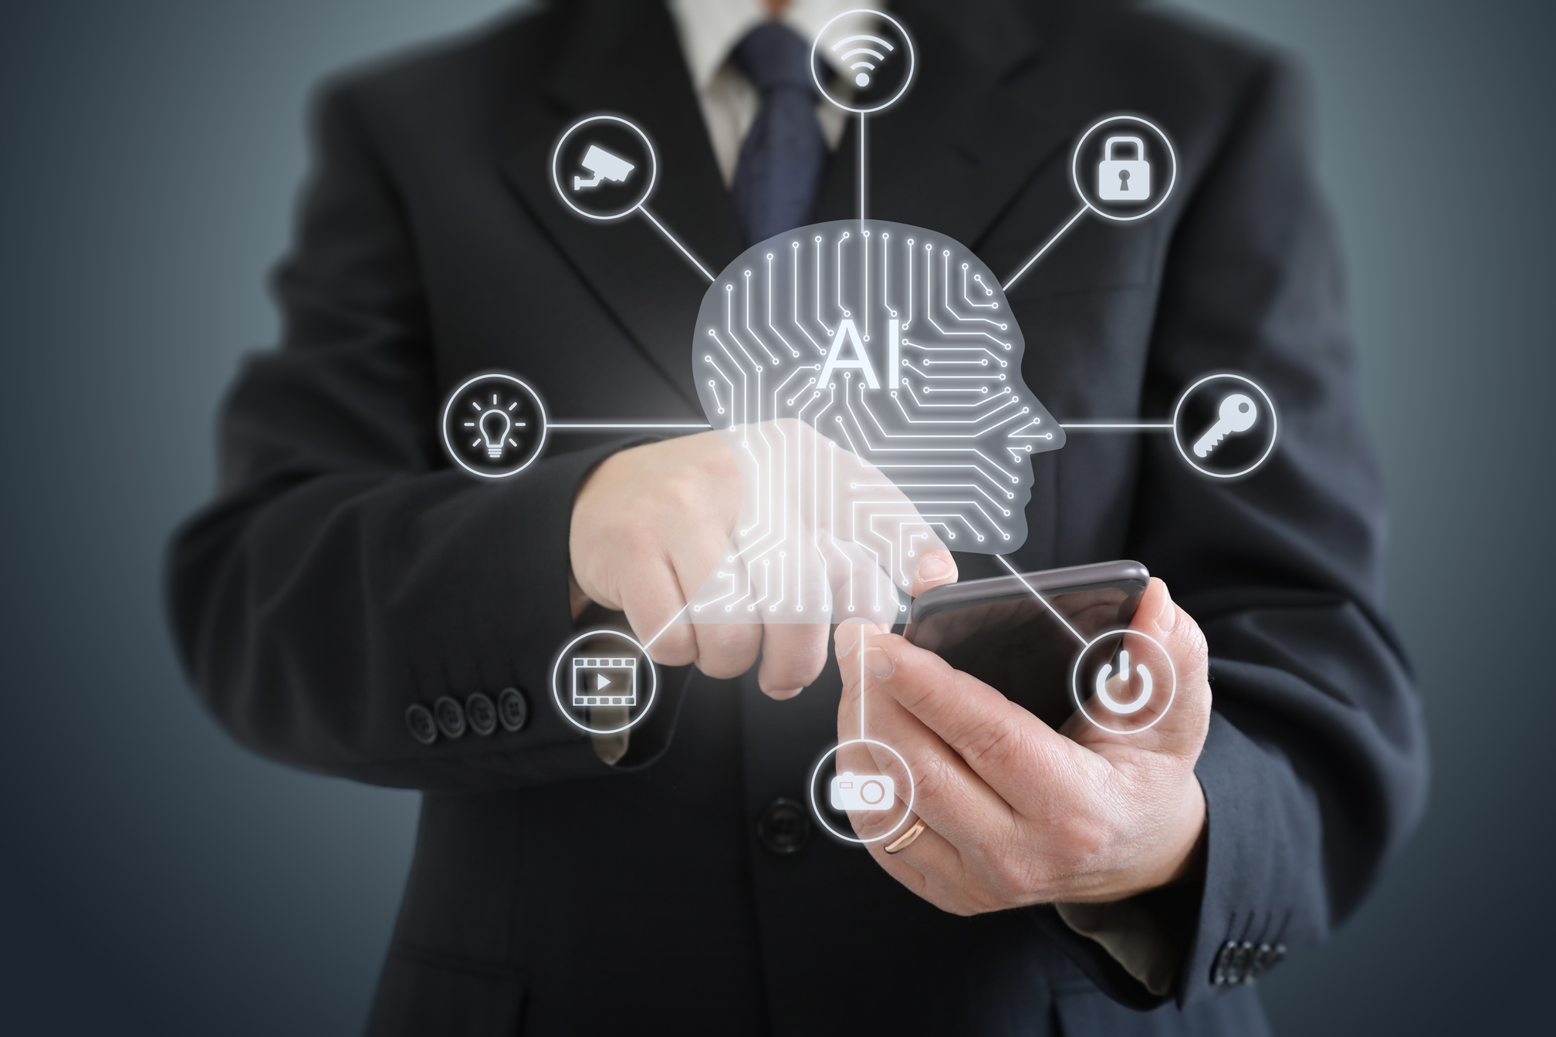
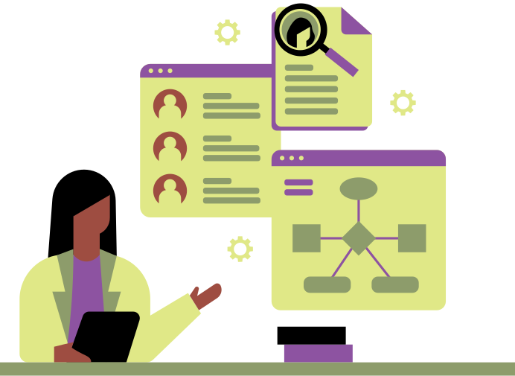
MeGA
Project Overview
목적
HR 부서의 반복 업무를 줄이고 효율성을 높이기 위한 기업 맞춤형 AI 플랫폼 구축
사내 데이터를 학습한 생성형 LLM 기반의 Slack chatbot으로 간편한 업무 지원
임직원 대상 질의응답
근태, 복리후생, 사규 등
HR 관련 질문에 실시간 답변 제공.
HR 관리자 지원
데이터 기반
질의응답, 복잡한 업무 처리 간소화.
반복 업무 자동화
알림, 공지 등 일상 업무 처리 최적화.

Slide 4
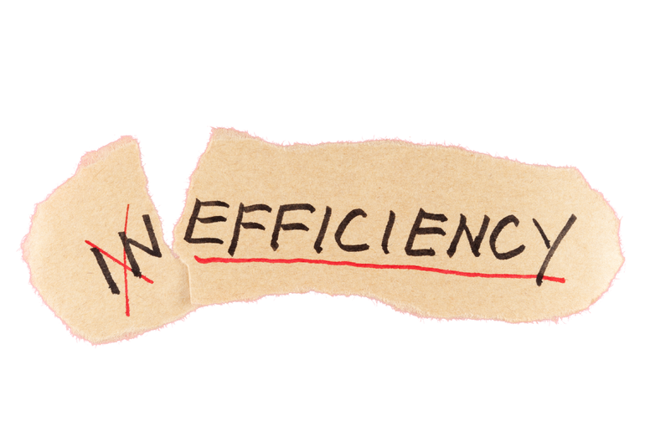
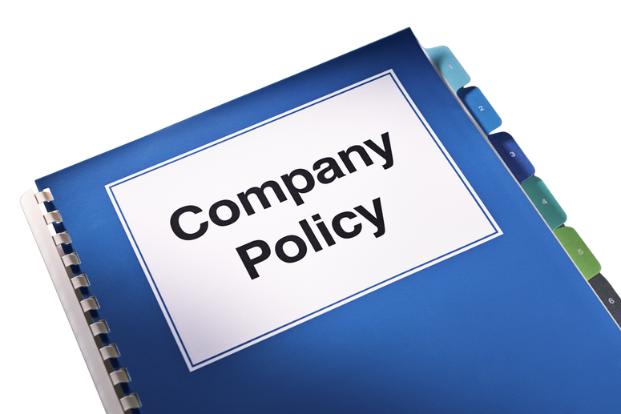

MeGA
Problem definition
HR 부서 업무 비효율성
반복적인 질의응답으로 생산성 저하.
단순 업무에 많은 시간 소요.
기업 맞춤형 정보 부족
기존 LLM은 범용 정보 제공에 한정.
사내 용어 및 절차에 대한 이해 부족.
정보 접근성 문제
직원들이 필요한 정보를 검색하거나 담당자와 연락해야 하는 불편함.

Slide 5

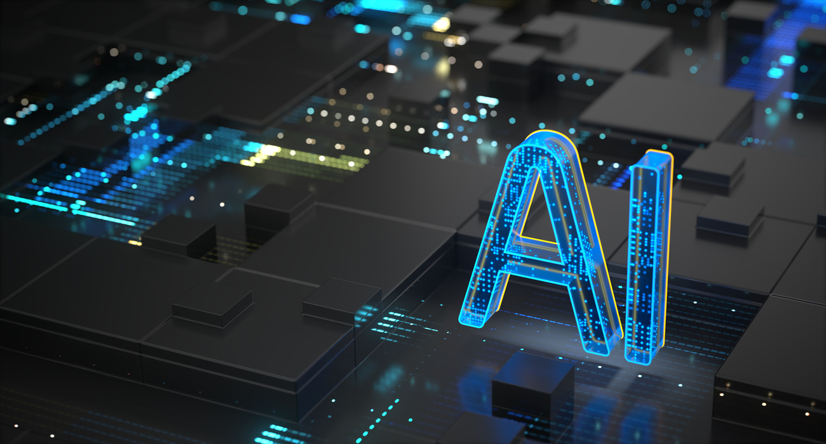
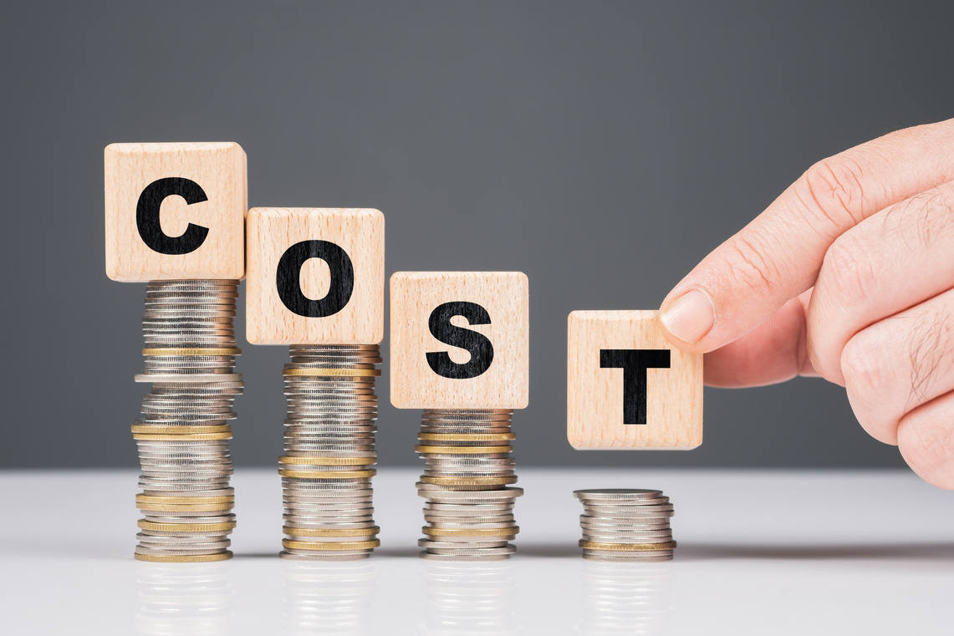
MeGA
Requirements
보안 및 데이터 프라이버시 강화
사용자별 접근 권한 설정 및 민감 데이터 보호
맞춤형 sLLM 성능
사내 규정, 프로세스를 학습하여 질의 응답 정확도 95% 이상 유지
비용 절감
기존 LLM API 호출 대비 50% 이상
비용 절감

Slide 6
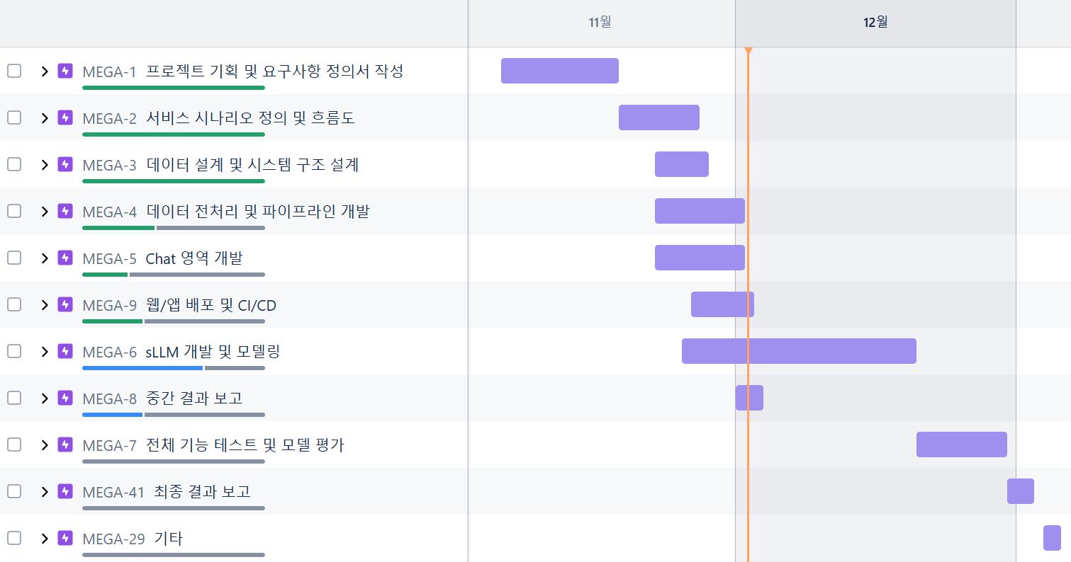

MeGA
Progress status
WBS-based progress status
진행 완료
▪ 프로젝트 요구사항 정의 및 설계
▪ 데이터 수집 및 저장 구조 구축
▪ AWS 환경 초기화 및 Slack Bot 테스트
▪ 데이터 파이프라인 및 CI/CD 구현
진행 중
▪ Django API 개발 및 AWS ECS 배포
▪ sLLM 모델 미세 조정 및 성능 검증
진행 예정
▪ 시스템 통합 테스트
▪ Slack Bot 기능 고도화
▪ 최종 발표 준비

Slide 7
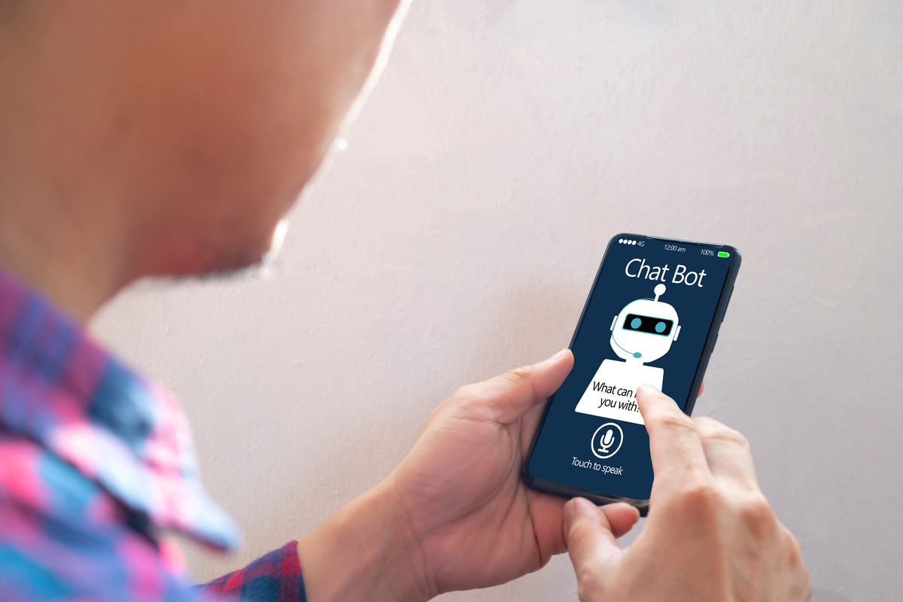
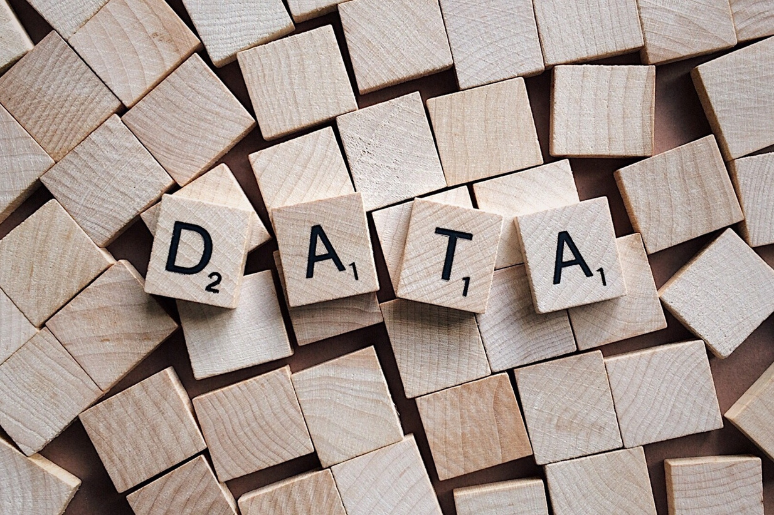
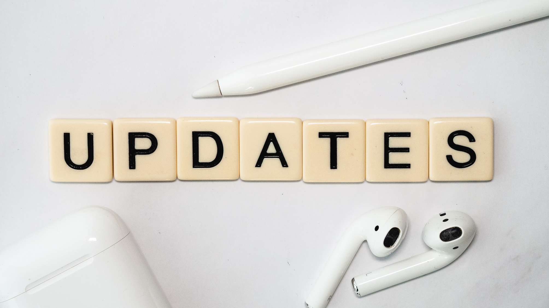
MeGA
Key Issues and Solutions
기존 모델의 한계
데이터 부족
최신 정보 반영
▪ 기존 언어 모델은 일반적인 질문에는 강점을
보이지만, 회사 내부 정보나 특화된 업무와 관련된 질문에는 정확도가 낮음
▪ 회사에 대한 최신 정보나 변경된 정책을 반영하지 못함
▪ 회사 내부 데이터 접근이 제한적이며 데이터 확보 없이 정확한 답변 제공이 어려움
→ 데이터가 부족한 영역에 대해 자가 생성 데이터를 활용.
▪ 회사 내부 데이터 접근이 제한적이며 데이터 확보 없이 정확한 답변 제공이 어려움
→ 자동화된 파이프라인 구축으로 변경된 정보를 모델이 지속적으로 학습하도록 구현

Slide 8
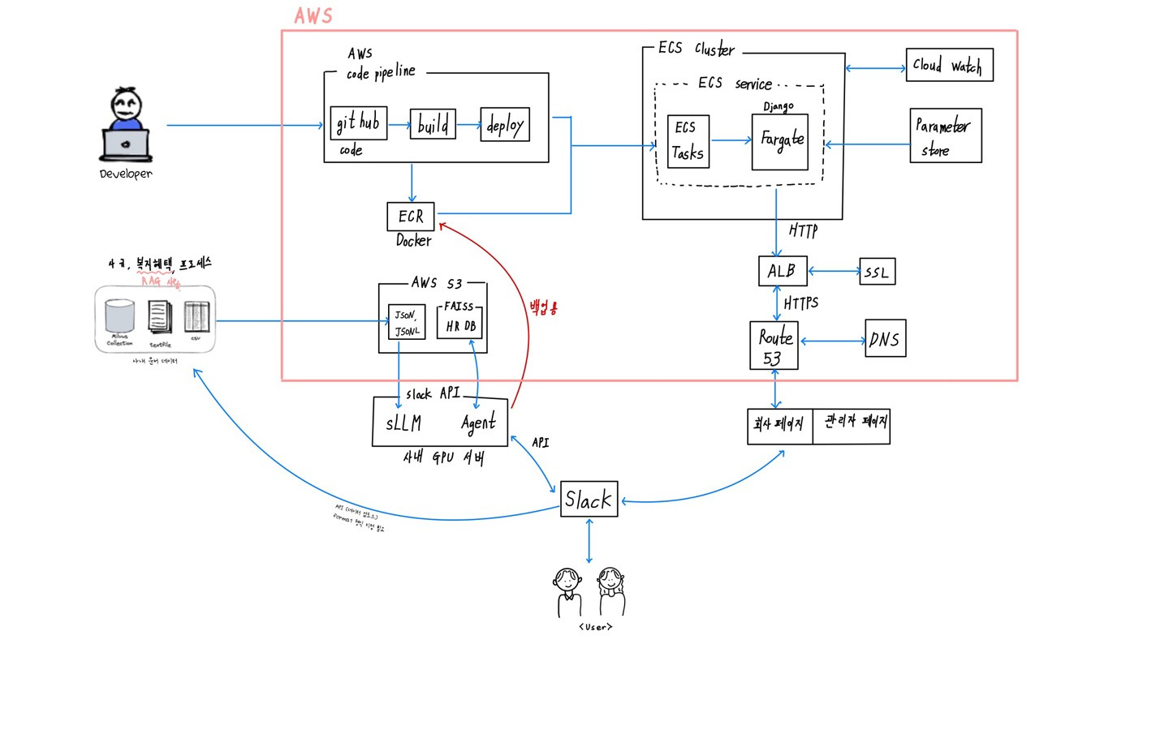
MeGA
Progress status
system architecture
Slack 채팅
▪ 직원 질문
→ sLLM 응답
→ HRDB 데이터 조회 및 제공
관리자 페이지
▪ 데이터 관리 및 보고서 생성

Slide 9

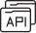
MeGA
Technology Stack
AI 모델
▪ 모델 아키텍처: Transformer 기반 모델 및 여러 구조 테스트 중
▪ 프레임워크: PyTorch, Hugging Face, LangChain
▪ 모델 관리: MLflow로 버전 관리 및 성능 검증
데이터베이스
▪ FAISS: 임베딩 벡터 저장 및 검색
▪ HR 데이터베이스: 근태 및 복지 정보 관리
배포 및 백엔드
▪ 배포: AWS ECS(Fargate) 및 CodePipeline.
▪ 백엔드: Django REST Framework로 API 제공.

Slide 10
MeGA
Expected Results and Goals
질문 응답 정확도
목표
• 초기 테스트: 85% 정확도 달성.
• Fine-Tuning 후: 95% 이상 목표.
근거
• 내부 테스트 데이터: 초기 1,000개의 질문 테스트에서 850개 정확한 응답 제공, 정확도 85% 기록.
• 사내 데이터를 활용한 모델 Fine-Tuning으로 도메인 특화 지식 강화 → 95% 이상 목표 가능.
• 사례: 생성형 AI 모델의 도메인 데이터 Fine-Tuning 시, 응답 정확도가 평균 8~10% 증가.
업무 시간 절약
목표
• 반복 업무 처리 시간: 2분/건 → 30초 이하로 단축.
• 월평균 절약 시간: HR 담당자 기준 80시간 이상.
근거
• 업무 자동화 사례: 독일 HR 서비스 사례: 병가 증명서 처리 시간을 4분에서 90% 단축(30초 이하).
• 하루 40건의 반복 업무 처리 → 기존 80분 → 자동화 후 20분 → 하루 60분, 월평균 20시간 절약.
• Slack Bot의 처리 속도: 기본 질의응답 처리 속도 평균 5~10분 → 실시간 응답 가능.
HR 부서 효율화
목표
• 전략적 업무 비중 증가: 기존 15% → 30% 이상 목표.
• HR 만족도 설문: 기존 75% → 85%로 향상.
근거
• 반복 업무 자동화 효과: RPA 및 Slack Bot 도입 시 반복 업무 비중이 40%에서 20% 이하로 감소 가능.
• HR 부서가 채용, 조직 관리 등 전략적 업무에 더 많은 시간 투자 가능.
• 하루 1시간 이상 추가 확보 → 연간 250시간 확보. (uipath.com)
• 사례: RPA 도입 후 업무 효율성이 89% 향상되며, 직원 만족도가 평균 10% 증가. (ibm.com)
비용 절감 효과
목표
• 기존 LLM API 호출 대비 비용 절감: 50% 이상.
• 연간 비용 절감: 2,000만 원 이상 (시간당 인건비 기준).
근거
• LLM API 사용 비용: OpenAI GPT-4 API: 100만 토큰당 $60 (약 78,000원). 월 1억 토큰 처리 시 약 780만 원 소요.
• 자체 모델 운영 비용: 초기 구축 비용 제외 시 월 약 500만 원 예상. 월 1억 토큰 처리 시 약 35% 절감, 10억 토큰 이상 처리 시 최대 87% 비용 절감.
• 인건비 절감: HR 담당자의 시간당 인건비 2만 원 기준 → 월 80시간 절약으로 연간 약 2,000만 원 비용 절감.

Slide 11
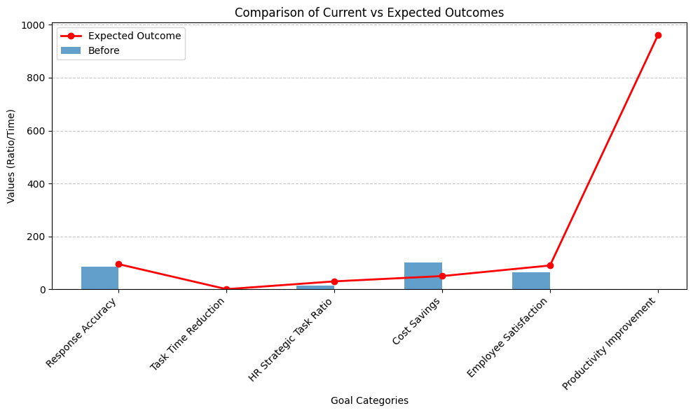
MeGA
Expected Results and Goals

Slide 12
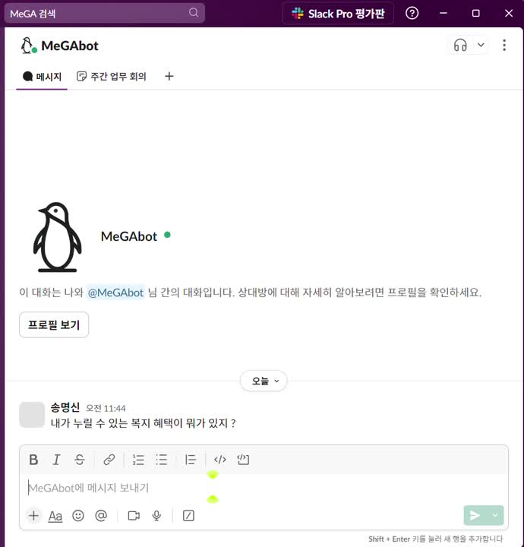
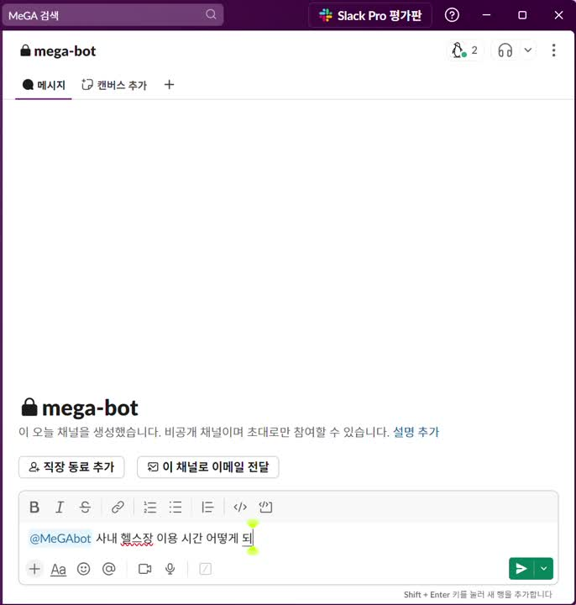
MeGA
Demonstration
개인 DM
회사 채널

Slide 13

MeGA
Q&A

Slide 14
MeGA
Thank you!

